Slide 1
Báo cáo bài tập nhận diện Captcha
Báo cáo đồ án môn học
Nhận dạng
Giảng viên hướng dẫn: TS. Lê Minh Hưng
Sinh viên thực hiện: Trương Đình Đức Trí- ,
Nguyễn Quan Huy – Trần Trung Tín

Slide 2
Nội dung trình bày
Mô tả dataset
Mô hình và architecture
Training và kết quả training

Slide 3




Dataset
Dataset thuộc về Wilhelmy, Rodrigo & Rosas, Horacio. (2013). captcha dataset
Gồm 1040 bức ảnh có độ lớn là (200,50,3) chứa mã captcha với mỗi ảnh chứa 5 ký tự Dataset bao gồm tổng cộng 19 ký tự khác nhau.
Nhóm em chia làm 3 tập training (80%), validation (10%) và test (10%)

Slide 4
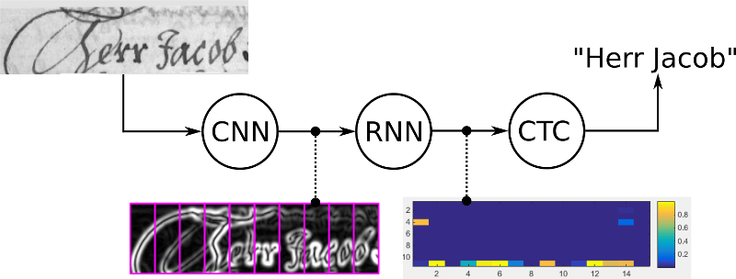
Mô hình
Text Recgnition
Nhóm sử dụng CRNN là sự kết hợp của CNN, RNN và CTC (Connectionist Temporal Classification) cho các tác vụ nhận dạng chuỗi dựa trên hình ảnh, như nhận dạng văn bản. Kiến trúc mạng đã được lấy từ bài báo An End-to-End Trainable Neural Network for Image-based Sequence Recognition and Its Application to Scene Text Recognition.
Mô Hình gồm 3 thành phần chính:

Slide 5
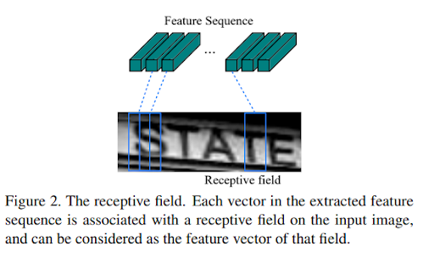
Mô hình
1. Feature Sequence Extraction với Convolution layers
Mục tiêu: trích chọn các đặc trưng của ảnh
Chúng ta sẽ sử dụng các mạng. Ta có thể sử dụng một số model CNN chuẩn như VGG, ResNet làm backbone
Output sẽ là các feature maps. Từ feature maps, ta tạo ra một chuỗi các features vector. bằng cách reshape matrix thành feature vector để cho bước tiếp theo.

Slide 6
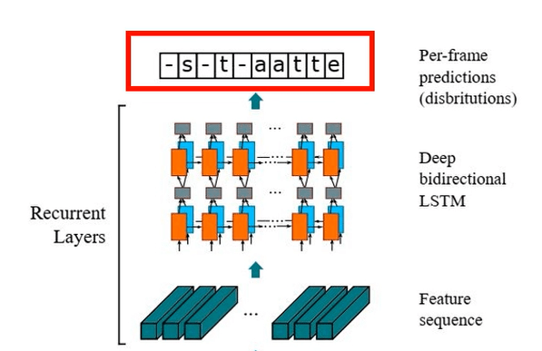
Mô hình
2. Sequence Labeling với Recurrent layers
Mục tiêu: đưa ra dự đoán phân bố nhãn cho từng frame một.
Trong phần này, từ các feature vector x1, x2, … xT ở bên trước, ta sẽ output ra một phân phối nhãn yt cho từng frame

Slide 7
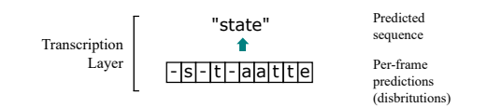
Mô hình
3. Transcription layers
Mục tiêu là chuyển per-frame prediction của RNN thành final predicted sequence
Ta sẽ sử dụng CTC. CTC loss tức Connectionist Temporal Classification để giải quyết bài toán
Xác suất được xác định cho 1 label sequence dựa vào per-frame predictions y = y1, . . . , yT , và phớt lờ vị trí mà từng label được đặt ở sequence đó

Slide 8
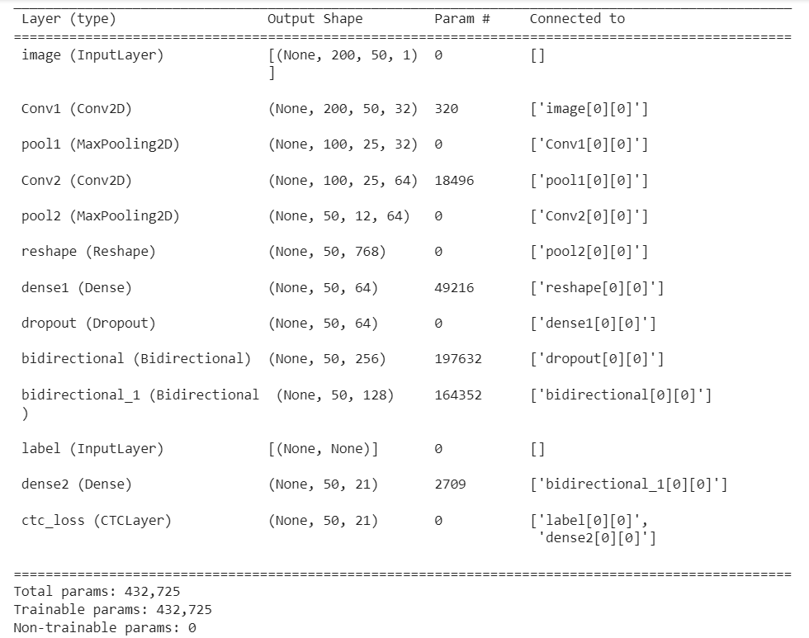
Architecture

Slide 9

CTC loss
1
…
p | 0.0 | 0.7 | 0.0 | 0.0 | 0.0 | 0.0 | 0.0 | 0.0
2 | 0.0 | 0.0 | 0.8 | 0.2 | 0.0 | 0.0 | 0.0 | 0.0
7 | 0.0 | 0.0 | 0.2 | 0.0 | 0.0 | 0.0 | 0.9 | 0.0
w | 0.0 | 0.0 | 0.0 | 0.0 | 0.6 | 0.5 | 0.0 | 0.0
d | 0.0 | 0.1 | 0.0 | 0.5 | 0.1 | 0.0 | 0.0 | 0.0
 | t0 | t1 | t2 | t3 | t4 | t5 | t6 | t7
0

Slide 10
Training
Nhóm sử dụng optimizer là adam với learning rate là 1e-3
Có sử dụng earlystopping và train trong 100 epoch với batch size là 16

Slide 11
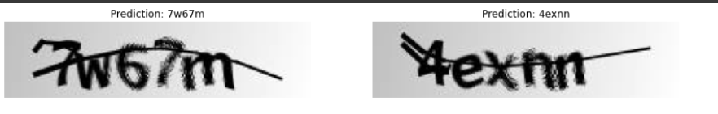
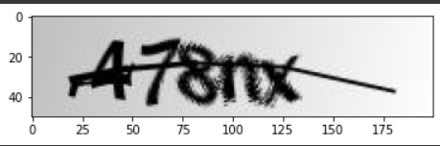
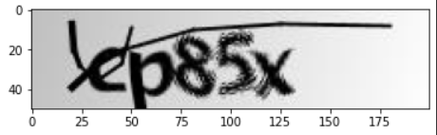
Kết quả training
Train qua 100 epochs:
Loss: 0.0309
Val – loss: 0.1268
Correct characters predicted: 99.42%
Correct words predicted: 98.08%
Một số dự đoán đúng:
Hai dự đoán sai:
Dự đoán ra “478mn”
Dự đoán ra “cp85x”

Slide 12
Kết quả training
Nhận xét:
Model cho kết quả chính xác rất cao (98%)
Vẫn còn mẫu bị dự đoán sai như 2 hình trên
Phân tích:
Với “epx85x” chữ cái đã nhận nhầm chữ e thành c. Chữ e trong ảnh có nét rất giống chữ c với line nét móc dưới nhỏ hơn bình thường
Với chữ “478nx” chữ m rất giống n nên khi feed từng timestep vô model đạ nhần lẫm chữ n thành mn
Hướng giải quyết :
Có thể sử dụng các phương pháp data augmentation như giảm độ lớn của line chữ
Transfer learning với backbone là các model đã được train sẵn như vgg hay resnet
Sử dụng transformer hay thế cho lớp RNN + CTC
Thử các timestep

Slide 13
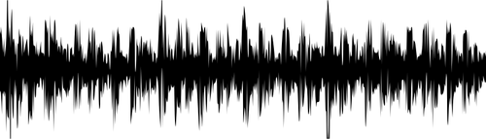
CTC loss (Connectionist Temporal Classification)
CTC loss là một thuật toán được sử dụng rất nhiều trong nhận diện chữ viết tay cũng như nhận diện giọng nói.
Do đặc trưng của 2 loại dữ liệu này đó chính là sự thiếu nhất quán trong quá trình sử dụng.
ví dụ khi hát con người có thể ngân dài 1 từ hoặc câu , làm cho data bị kéo dãn . nếu một bộ nhận diện thông thường không hiểu được đặc trưng này sẽ gây ra nhầm lẫn.
H
H
E
E
L
L
O
@

Slide 14
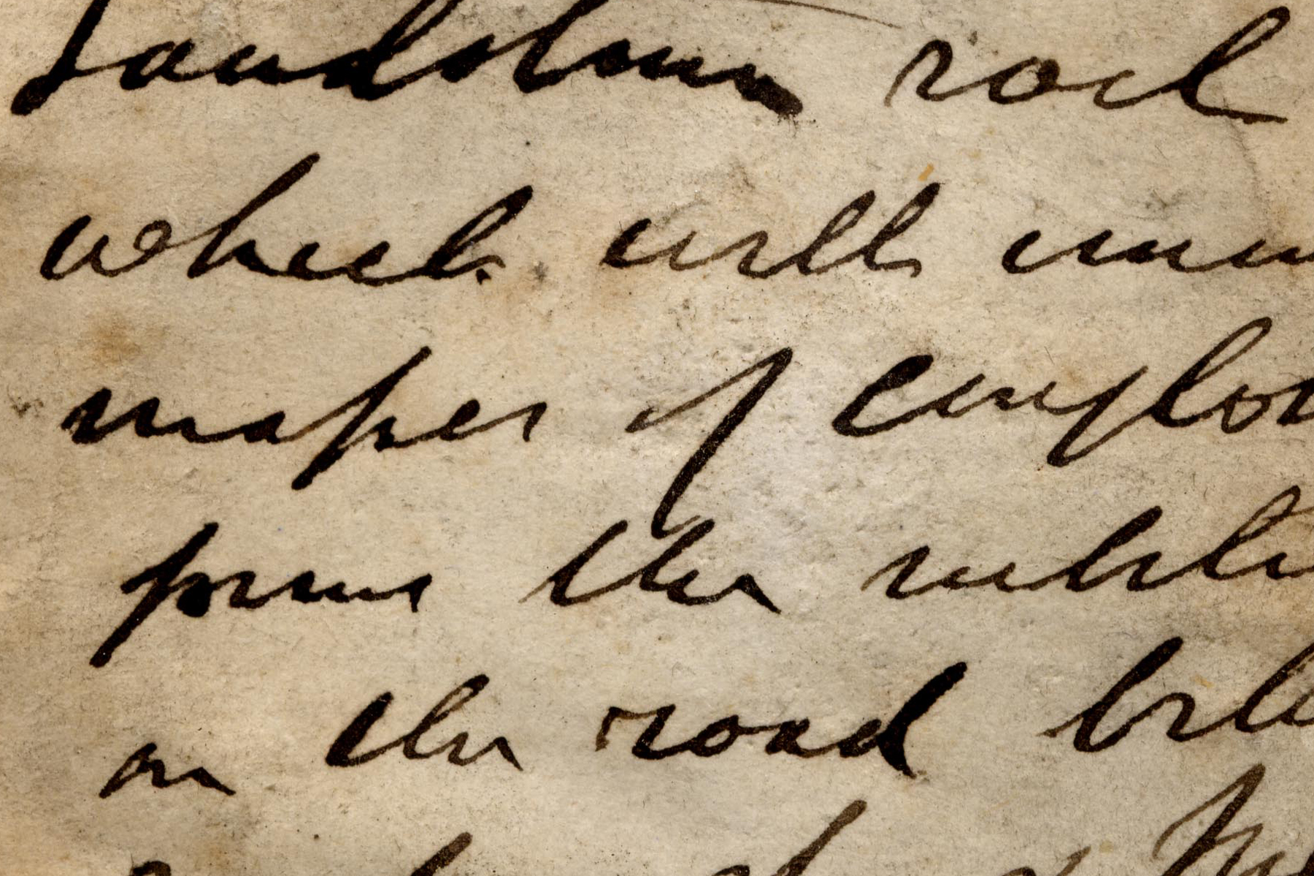
Tương tự như vậy , chữ viết tay cũng có tình trạng này
U
R
U
C
E
Vậy nên các lập trình viên đã nghĩ ra thuật toán CTC để có thể kiểm tra các kí tự trước và kí tự sau để xem nó có liên quan tới nhau hay không , để từ đây giảm sự nhầm lẫn trong quá trình label.

Slide 15
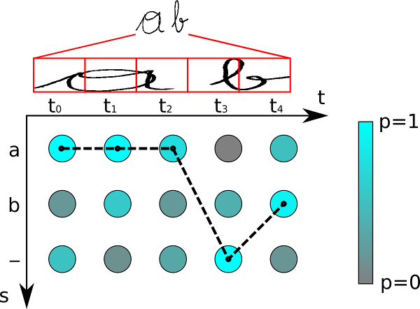
Nguyên lý
hàm CTC loss sẽ chạy theo tuần tự thời gian và kiểm tra cũng như tính xác xuất cho từng kí tự

Slide 16
Tài liệu tham khảo
https://keras.io/examples/vision/captcha_ocr/.
https://viblo.asia/p/nhan-dien-text-trong-hinh-anh-voi-crnnctc-Eb85o9rBZ2G
https://viblo.asia/p/tim-hieu-bai-toan-ocr-voi-crnn-va-ctc-loss-ocr-from-scratch-with-pytorch-p1-OeVKBA905kW
Baoguang Shi, Xiang Bai, Cong Yao. An End-to-End Trainable Neural Network for Image-based Sequence Recognition and Its Application to Scene Text Recognition

Slide 17

Cảm ơn Thầy và các bạn đã lắng nghe !

